Slide 1
Exam #2

Slide 2
시험 안내
주의 사항
컴퓨터에 있는 자료만 참고 가능, 시험 5분전 다운로드 완료
USB/인터넷 등은 사용 일절 금지
스마트 폰, 전자 사전 등의 전자기기 일절 사용 금지
시험 시작 후 출입 불가
주의 사항을 지키지 않을 경우 부정 행위로 처리
업 로드 방법
실습/과제와 동일한 방법으로 솔루션 구성(LAB Help 자료 참고)
http://klas.khu.ac.kr/의 과제 제출 게시판 사용(실습 제출과 동일)
9주차 Exam #2(Programming)
제출 마감 시간 (12 : 20분까지) 엄수, 시간 외 제출 불가능
파일명과 게시물 제목을 아래와 같이 통일
[분반]_exam02_학번
Ex) [A]_exam01_2012345678

Slide 3
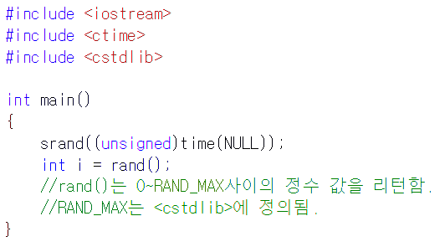
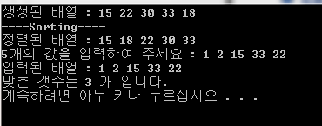

Exam 2 | Question 1
랜덤으로 생성된 숫자를 맞추는 프로그램을 작성하여라.
목표: 프로그램 실행 시 1에서 40까지의 숫자 중 임의로 5개를 뽑고, 사용자로부터 정수들을 5개의 입력 받아 몇 개의 숫자가 일치하는지 출력하는 프로그램을 작성하여라.
rand()함수를 이용하여 1~40까지 중 임의로 5개의 숫자를 배열에 저장하고 출력한다. (중복 없이 5개는 모두 다른 정수) HINT : 40으로 나눈 나머지를 이용
위의 배열을 정렬하여 출력한다.(사용하는 정렬의 종류는 제한 없음)
사용자에게 1~40까지의 임의의 정수를 배열에 입력 받고 출력한다. (입력 받는 정수는 중복이 없다고 가정)
임의로 생성한 배열과 사용자에게 입력 받은 배열에 동일한 값이 몇 개인지를 출력한다.
출력예시
rand()함수 사용법
3

Slide 4
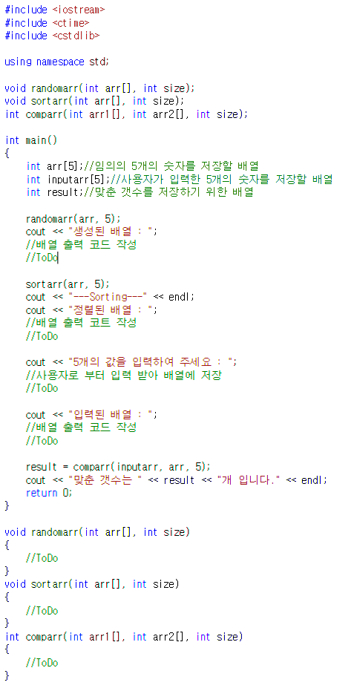
Exam 2 | Question 1
Question1.cpp 파일
void randomarr(int arr[], int size)
매개 변수 :
-int arr[]는 임의의수가 저장될 배열
-int size는 해당 배열의 크기
기능 :
-size크기 만큼의 임의의 수를 arr배열에 저장
void sortarr(int arr[], int size)
매개 변수 :
-int arr[]는 정렬될 배열
-int size는 해당 배열의 크기
기능 :
-배열의 원소값을 오름차순으로 정렬
int comparr(int arr1[], int arr2[], int size)
매개 변수 :
-int arr1[]는 비교 배열
-int arr2[]는 비교 배열
-int size는 해당 배열의 크기
반환값 :
-두 배열에서 동일한 값의 원소의 개수를 출력

Slide 5
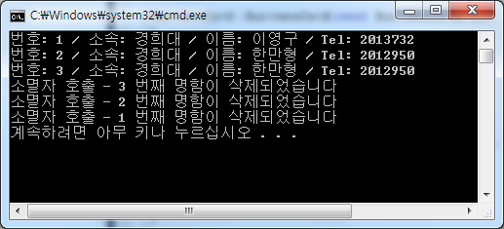
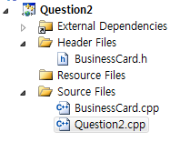
Exam 2 | Question 2
주어진 Question2.cpp 파일을 보고 명함관리를 위한 BusinessCard 클래스를 구현하라.
목표: 다음 페이지에 주어진 main 함수를 분석하고 이와 같이 동작할 수 있게 BusinessCard 클래스를 구현한다.
아래 프로젝트 구조와 같이 Question2.cpp 파일과 BusinessCard.h 헤더파일, 그리고 BusinessCard.cpp 구현파일을 만들어라.
아래와 같이 결과가 출력되도록 BusinessCard 클래스를 구현하라.
명함의 전체 개수를 저장하는 Static 변수를 선언하여 BusinessCard객체가 생성될 때마다 1씩 증가하고 삭제할 때마다 1씩 감소한다.
결과출력 화면 및 프로젝트 구조
5

Slide 6
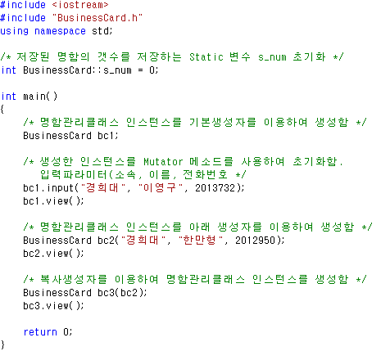
Exam 2 | Question 2
Question2.cpp 파일
참고: 문자열 다루는 예
#include <cstring>
…
char msg[] = “hello”;
int len = strlen(msg];//문자열 길이
char* ptr = new char[len+1];
strcpy_s(ptr, len+1, msg);//문자열복사
cout << ptr << endl;
// 주의: 문자열 끝을 나타내기 위하여
// ‘\0’ 한 문자가 추가로 저장됨
‘h’ | ‘e’ | ‘l’ | ‘l’ | ‘o’ | ‘\0’
6

Slide 7
Exam 2ㅣ Question 3
소금물을 표현하기 위한 프로그램을 구현하라.
다음 조건을 만족하도록 소금 용액을 나타내는 SalineSolution 클래스를 설계하고 구현하시오.
생성자 SalineSolution(int solutionWeight, float concentration): 소금물의 무게(그램으로 표시된 값)와 농도(퍼센트로 표시된 값)를 제시.
생성자 SalineSolution(int solutionWeight, int saltWeight): 소금물과 그 안의 소금의 무게 (그램으로 표시된 값) 를 제시.
소금물에 들어 있는 소금의 양은 항상 0 또는 양의 정수 값으로 가정한다.
Operator+: 양 쪽 연산항이 SalineSolution이면 두 소금물을 합한다. 이 경우는 멤버함수를 사용하여 구현한다. 연산항의 왼쪽은 SalineSolution이고 오른쪽은 0 또는 양의정수이면 왼쪽의 소금물에 오른쪽에 있는 무게만큼의 소금을 추가한다. 이 경우는 friend 함수로 구현한다.
Operator=: assignment operator
Print(): 소금물의 무게와 농도를 출력한다.
위에서 구현한 SalineSolution 클래스를 이용하여 아래 문제를 풀도록 프로그램을 작성하시오.
컵 A에는 20% 농도의 소금물 100g이, 컵 B에는 소금 10g이 들어있는 소금물 200g이 있다. 두 컵의 내용물을 합쳐서 컵 C에 담은 후 소금 5g을 추가했다면 컵 C의 소금물의 양과 농도는?
Hint: 컵 A를 나타내는 객체는다음과 같이 선언하면 됨: SalineSolution cupA(100, (float)20.);
7

Slide 8

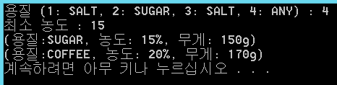
Exam 2ㅣ Question 4
용액을 관리하기 위한 프로그램을 구현하라.
용액을 나타내는 클래스 Solution을 아래와 같이 설계하고 구현한다. 용액은 용액의 양과, 용질 종류, 농도(또는 용질의 양)가 관리되어야 한다.
용질은 SALT, SUGAR, COFFEE의 세 종류가 있다. enum을 사용하여 각 종류가 차례대로 1, 2, 3의 값을 갖도록 SoluteType 데이터 타입을 정의한다.
생성자 Solution(int solutionWeight, float concentration, SoluteType soluteType): 용액의 무게와 농도, 용질로 객체를 생성. soluteType이 생략되면 디폴트로 SALT 값을 가짐.
Print(): 객체의 내용을 출력한다
이 외에 아래 프로그램을 수행하기 위해 필요한 멤버함수를 추가한다.
생성자는 initialization list를 사용하고, 모든 멤버함수는 inline 함수로 구현한다.
구현한 Solution 클래스를 사용하여 아래 기능을 구현하는 프로그램을 구현한다.
다음과 같은 다섯 종류의 용액을 표현하는 Solution 객체 다섯 개를 하나의 배열로 만든다.
10% 소금물 100g, 15% 설탕물 150g, 10% 커피 70g, 5% 소금물 200g, 20% 커피 170g
용질의 종류와 최소 농도를 입력으로 받아, 조건을 만족하는 용액을 화면에 출력한다.
실행 예 1.
실행 예 2.
8

Slide 9
Exam 2ㅣ Question 5
StarBuzz에서 제조하는 커피에 대한 클래스들을 구현한다.
목표: 커피를 만들기 위한 재료를 클래스로 구현하고, 그것들을 혼합해 커피를 만들자!
StarBuzz에서는 기본 커피에 첨가물을 혼합해 다른 커피를 만들 수 있다.
Beverage 클래스는 모든 클래스에 대하여 최상위 클래스이다.
기본 커피는 Espresso, HouseBlend 2 종류이고, 각각 클래스로 구현된다.
첨가물은 Water, Milk, Mocha, Whipping 4 종류이고 , 각각 클래스로 구현된다.
각 첨가물 클래스들은 Condiment 클래스를 상속하고, Condiment 클래스는 Beverage를 상속한다.
다음장에 제공되는 코드를 기반으로 아래의 클래스 다이어그램의 구조로 각 클래스들을 구현하고, 상속을 위해 제공된 코드를 수정하여 사용하라.
클래스 다이어그램
Beverage
Esprosso
HouseBlend
Condiment
Water
Milk
Mocha
Whipping
9

Slide 10
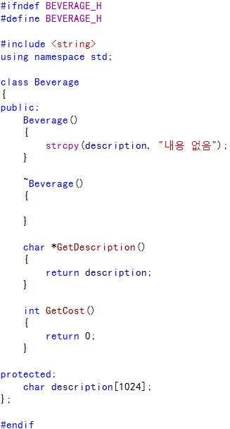
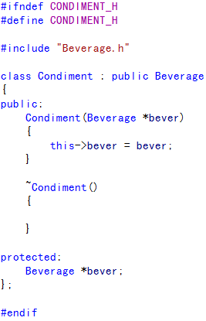
Exam 2ㅣ Question 5
[Beverage class]
[Condiment class]

Slide 11
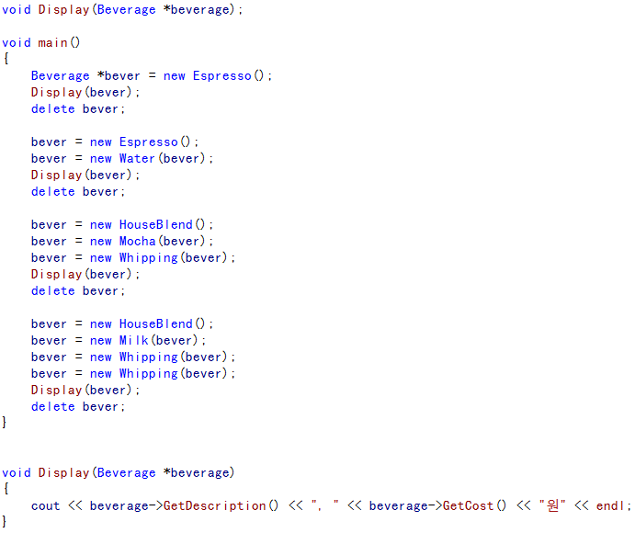
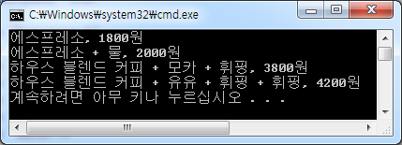
Exam 2ㅣ Question 5
main.cpp
실행 결과

Slide 12
Exam 2ㅣ Question 5
- 참고사항
모든 클래스는 생성자, 소멸자, GetDescription() 함수, GetCost() 함수 이외의 메소드는 갖지 안는다.
기본 커피 및 첨가물들은 GetCost() 함수에서 그 가격이 리턴되며, 가격은 아래와 같다.
각 클래스의 생성자는 Beverage 클래스의 description를 이용하여 기본 커피 및 첨가물의 혼합 정보를 저장한다.
이름 | 단가
Espresso | 1800
HouseBlend | 2500
Water | 200
Milk | 700
Mocha | 800
Whipping | 500

